Slide 1

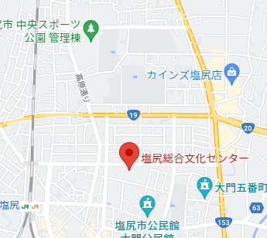
研修会場のご案内
塩尻総合文化センター
塩尻市大門七番町4-3
〇長野自動車道 塩尻ＩＣより 約10分
〇塩尻駅より 徒歩 10分
【問合せ先】
長野県社会福祉協議会 福祉人材センター
℡ 026-226-7330

